Slide 1


Slide 3
testo di riferimento americano per il triage
http://www.ahrq.gov/sites/default/files/wysiwyg/professionals/systems/hospital/esi/esihandbk.pdf
Zone di pericolo (per età) dei segni vitali
Frequenza cardiaca
Frequenza respiratoria
Saturazione O2%
Per bambini < 3 aa
aggiungere T°C (temperatura corporea)

Slide 4
Nella valutazione di rischio di un paziente in P.S. durante il triage, vi sono diverse malattie respiratorie che pongono il paziente ad alto rischio.
La valutazione di RR e SaO2% è fondamentale
La presenza di distress respiratorio severo può richiedere intervento salvavita immediato
Il paziente ad alto rischio è uno che sta ventilando e ossigenando adeguatamente, ma ha un distress respiratorio con la potenzialità di un rapido deterioramento.
Tra le potenziali eziologie del distress respiratorio ci sono:
l’asma bronchiale
l’embolia polmonare
Il versamento pleurico
Il pneumotorace
l’aspirazione di un corpo estraneo
Inalazione fi fumi/vapori tossici
Dispnea associata con dolore toracico
Ards
polmonite

Slide 5
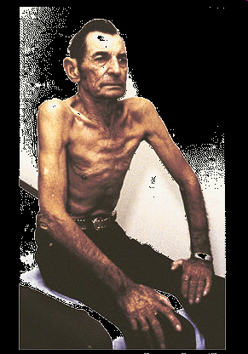
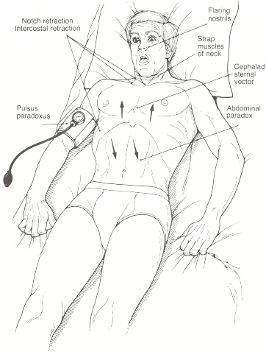
Segni di distress respiratorio
Tachipnea (>30), attivazione muscoli respiratori accessori, segno di Hoover (rientramento inspiratorio spazi intercostali), Segno di Campbell (rientramento giugulo), respiro paradosso (rientramento addome durante inspirazione)

Slide 6
Grave insufficienza respiratoria acuta: Lung failure (insufficienza polmonare)
WoB (distress respiratorio)
Monitoraggio pulsossimetrico
Ossigenoterapia
(danni-vantaggi)
HFNC
(O₂ alti flussi che dà lieve effetto PEEP)
PEEP/CPAP
Maschera Venturi o reservoir
Ventilazione meccanica
Pronazione

Slide 7

ARDS

Slide 8
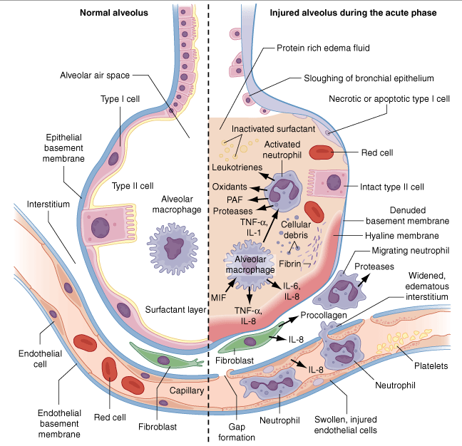
ARDS – rapida insorgenza (<7gg), addensamenti polmonari bilaterali gravitazionali, causa nota (non da insufficienza ventricolare sinistra), danno alveolare diffuso, aumento permeabilità alveolare con essudazione intraalveolare di materiale infiammatorio, collasso alveolare, riduzione compliance, ipossiemia marcata (P/F<300-200-100), distress respiratorio

Slide 9
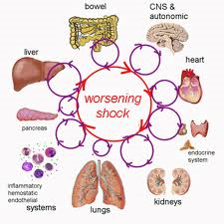
Progression of ARDS:
If the injurious factor is not removed, the amount of inflammatory mediators released by the lungs in ARDS may results in
SIRS - Systemic inflammatory response syndrome
MOF- multi organ failure.
This adds up to impaired oxygenation which is the central problem of ARDS, which further impairs oxygen delivery.

